Slide 1
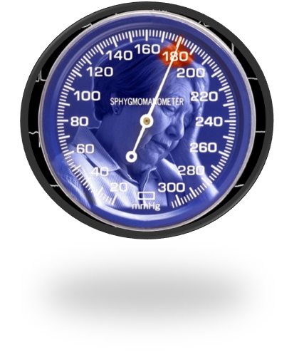
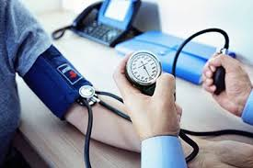

Arterial hipertenziyanın müalicəsində yeniliklər
Ə. Əliyev adına ADHTİ
T.e.d. Prof. FESC, İ.İ. Mustafayev
AKC XI milli kongressi
BAKI, 10.12.2022

Slide 2
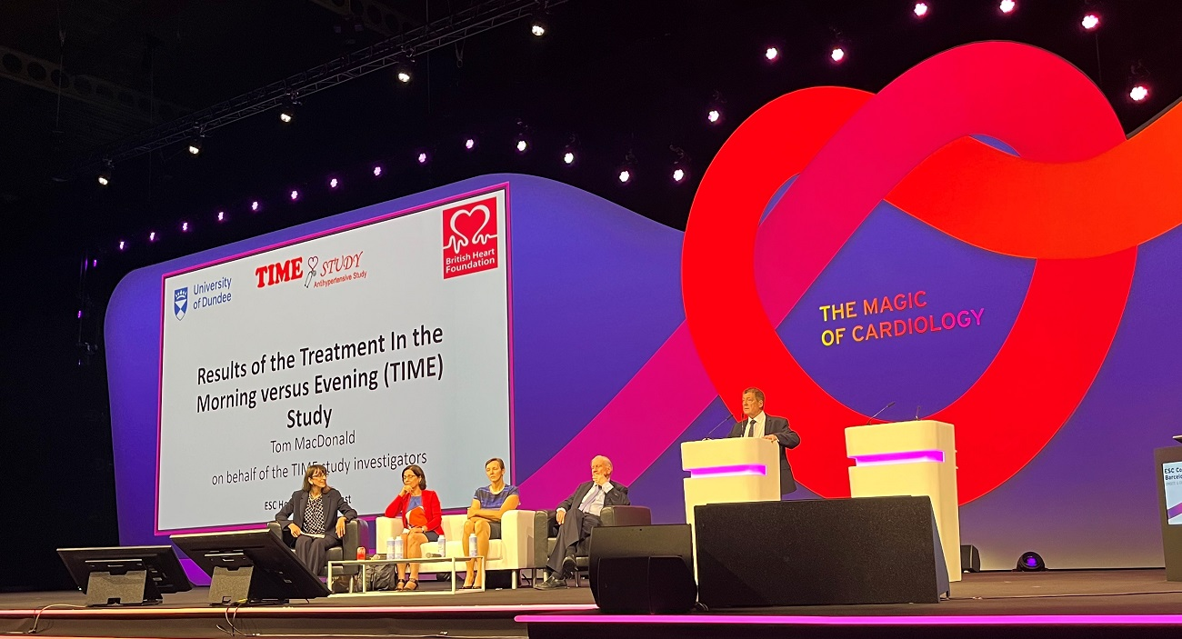

Slide 3

Tədqiqat hansı zəruriyyətdən aparıldı?
Ürək-damar hadisələri adətən səhərə yaxın AT sürətlə artması zamanı baş verir¹
Gecə AT-nin gündüz AT-dən daha yaxşı ürək-damar nəticələrinin proqnozlaşdırıcısı olduğu müəyyən edilmişdir. Gündüz/gecə AT nisbəti artdıqca, ürək-damar riski azalır²⁻⁵
Əksər anthipertenziv dərmanların AT endirmə effekti adətən birinci 12 saatda daha bariz olur, nəinki sonrakı 12 saatda
Axşam qəbul edilən antihipertenziv dərmanların səhərə nisbətən gecə AT daha çox azaltdığından ⁵⁻⁷ AH müalicəsində daha çox fayda verə bilməsinə dair sübutlar vardır
1.Kario K. Morning surge in blood pressure and cardiovascular risk: evidence and perspectives. Hypertension 2010; 56: 765–73.
2. Fagard RH, Celis H, Thijs L, et al. Daytime and nighttime blood pressure as predictors of death and cause-specific cardiovascular events in hypertension. Hypertension 2008;51:55–61. 2. 3.Fagard RH, Thijs L, Staessen JA, et al. Night-day blood pressure ratio and dipping pattern as predictors of death and cardiovascular events in hypertension. J Hum Hypertens 2009;23:645–53. 4. Dolan E, Stanton A, Thijs L, et al. Superiority of ambulatory over clinic blood pressure measurement in predicting mortality: the Dublin outcome study. Hypertension 2005;46:156–61. 4.
5. Brotman DJ, Davidson MB, Boumitri M, et al. Impaired diurnal blood pressure variation and all-cause mortality. Am J Hypertens 2008;21:92–7.
6. Hermida RC, Ayala DE. Chronotherapy with the angiotensin-converting enzyme inhibitor ramipril in essential hypertension: improved blood pressure control with bedtime dosing. Hypertension 2009;54:40–6. 7.
7. Hermida RC, Calvo C, Ayala DE, et al. Treatment of non-dipper hypertension with bedtime administration of valsartan. J Hypertens 2005;23:1913–22.

Slide 4


Slide 5
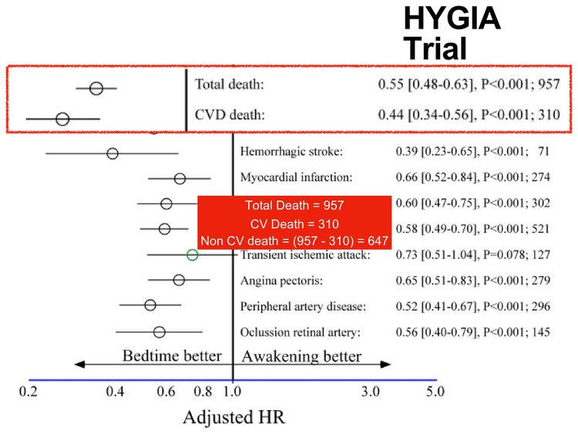
Axşam doza AHT KV riski daha yaxşı azaldır:
the HYGA Chronotherapy Trial
AHD axşam qəbul edənlərdə 68 KV hadisələr
AHD səhər qəbul edənlərdə 187 KV haisələr
Riskin nisbi azalması 64% (p<0.001)
Hermida R.C., et al., Eur Heart J, Volume 41, Issue 48, 21 December 2020, Pages 4565–4576, https://doi.org/10.1093/eurheartj/ehz754

Slide 6
• Adi praktiki şəraitdə təyin olunan antihipertenziv dərmanların axşam dozası ürək-damar nəticələrinə görə səhər dozasından üstündürmü?
•80% güclə səhər dozası ilə müqayisədə axşam saatlarının 20% üstünlüyünü aşkar etmək üçün ilk əsas son nöqtəsi olan 631 subyekt
The Lancet : Volume 400 Issue 10361 Pages 1417-1425 (October 2022),DOI: 10.1016/S0140-6736(22)01786-X

Slide 7
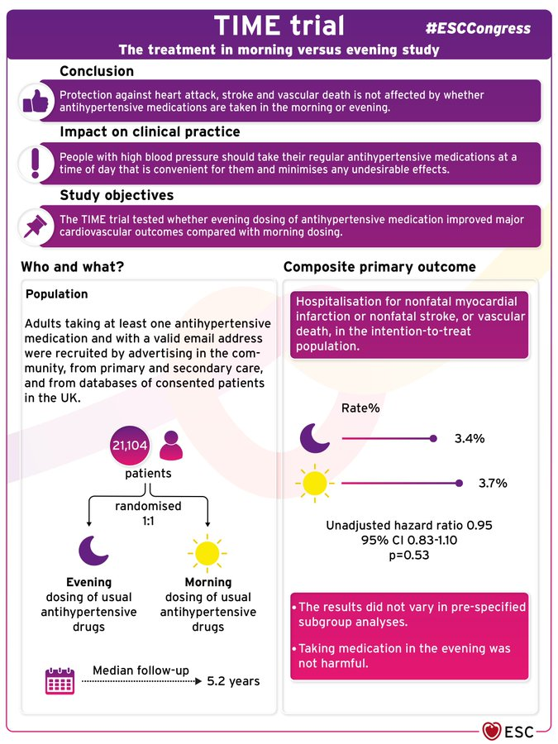
TIME tədqiqatı
• Prospektiv Randomizə olunmuş açıq kor son nöqtəli (PROBE) dizaynlı mərkəzləşdirilməmiş tədqiqat
• Bütün yoxlama, razılıq, randomizə və təqiblər onlayn tədqiqat portalı və e-poçt vasitəsilə həyata keçirilib
• Razılıq verən iştirakçılar səhər (6:00-10:00) və ya axşam (20:00) adi təyin olunmuş antihipertenziv terapiya almaq üçün (1:1) randomizə ediliblər
• İlkin son nöqtə: xəstəxanaya yerləşdirilən Mİ, xəstəxanaya yerləşdirilən insult və ya ürək-damar ölümünə qədərki vaxt
The Lancet : Volume 400 Issue 10361 Pages 1417-1425 (October 2022) ,DOI: 10.1016/S0140-6736(22)01786-X

Slide 8
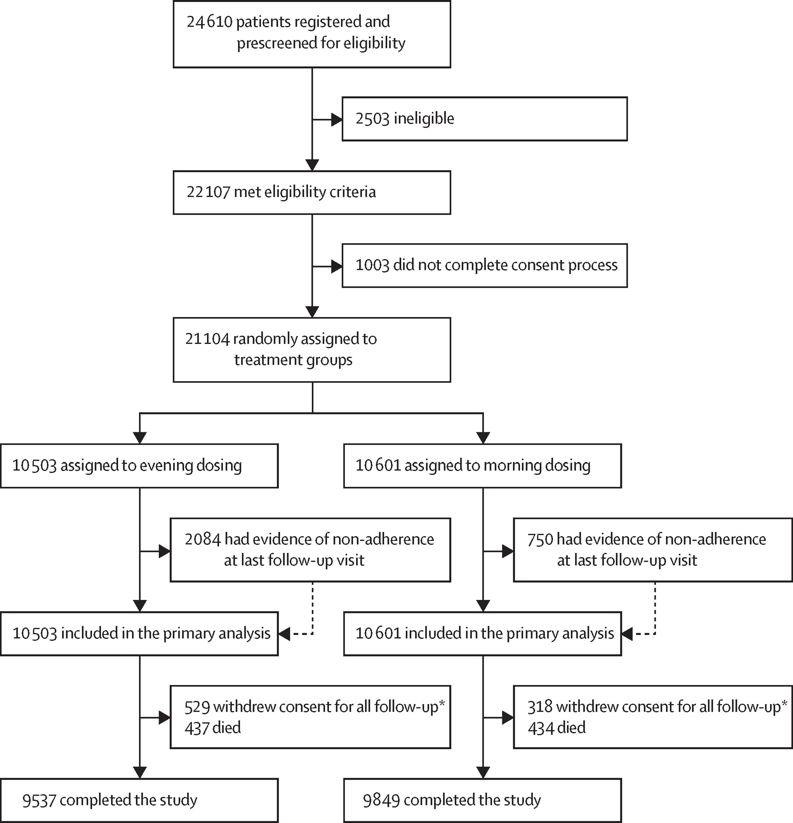
TİME: dizayn
Figure 1
The Lancet 2022 4001417-1425DOI: (10.1016/S0140-6736(22)01786-X)
Copyright © 2022 The Author(s). Published by Elsevier Ltd. This is an Open Access article under the CC BY 4.0 license Terms and Conditions
The Lancet : Volume 400 Issue 10361 Pages 1417-1425 (October 2022) ,DOI: 10.1016/S0140-6736(22)01786-X
Notes:
Study profile
*Reasons for withdrawal of consent to follow-up are listed in the appendix (p 4); participants who withdrew consent for all follow-up were included in the time-to-event analysis up to the point of withdrawal.

Slide 9
İLKİN DEMOQRAFİK GÖSTƏRİCİLƏR

Slide 10
İlkin demoqrafik və klinik xarakteristikalar
The Lancet : Volume 400 Issue 10361 Pages 1417-1425 (October 2022) ,DOI: 10.1016/S0140-6736(22)01786-X

Slide 11
EVDƏ ÖLÇÜLƏN SAT
The Lancet : Volume 400 Issue 10361 Pages 1417-1425 (October 2022) ,DOI: 10.1016/S0140-6736(22)01786-X

Slide 12
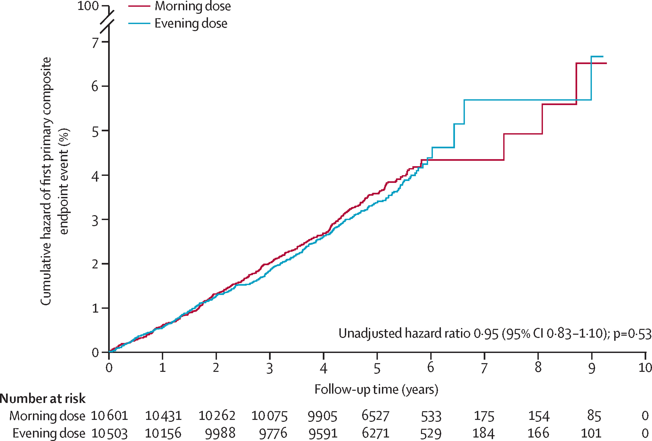

BİRİNCİLİ SON NÖQTƏLƏR
Figure 2
The Lancet : Volume 400 Issue 10361 Pages 1417-1425 (October 2022) ,DOI: 10.1016/S0140-6736(22)01786-X
The Lancet 2022 4001417-1425DOI: (10.1016/S0140-6736(22)01786-X)
Notes:
Cumulative hazard of the first primary composite endpoint event, accounting for the competing risk of deaths not included in the endpoint (intention-to-treat population; n=21 104)
The primary composite endpoint was vascular death or hospitalisation for non-fatal myocardial infarction or non-fatal stroke.

Slide 13
İKİNCİLİ SON NÖQTƏLƏR
The Lancet : Volume 400 Issue 10361 Pages 1417-1425 (October 2022) ,DOI: 10.1016/S0140-6736(22)01786-X

Slide 14
İlkin qarışıq sonluqlar və ikincili ürək-damar və ölüm nəticələri (İntention-to-treat poplyasiyası; n=21 104)
The Lancet : Volume 400 Issue 10361 Pages 1417-1425 (October 2022) ,DOI: 10.1016/S0140-6736(22)01786-X

Slide 15
Təhlükəsizlik analizinə cəlb olunmuş populyasiyada (n=19628) yan təsirlər (simptomlar)

Slide 16
Tədqiqatın güclü cəhətləri
• Praqmatiklik
• Mərkəzləşdirilməmiş
• Geniş
• Uzun müddətli təqib
• İştirakçıları tədqiqatda yaxşı saxlamaq
• Record-Linkage
• Araşdırılan son nöqtələr
Zəif cəhətləri
• Seçim iştirakçılar tərəfindən olması
– Çox güman ki, sağlamlıqları ilə daha maraqlı ola bilmələri
– Savadlılıq
• Aşağı qərar verilmiş hadisə tezliyi
– Xəstə sayının ikiqat artırılmasına rəğmən uzunmüddətli tədqiat
• Doza vaxtlarına ciddi riayət olunmaması
– Mətbuatda işıqlandırılmasında müxtəlifik

Slide 17
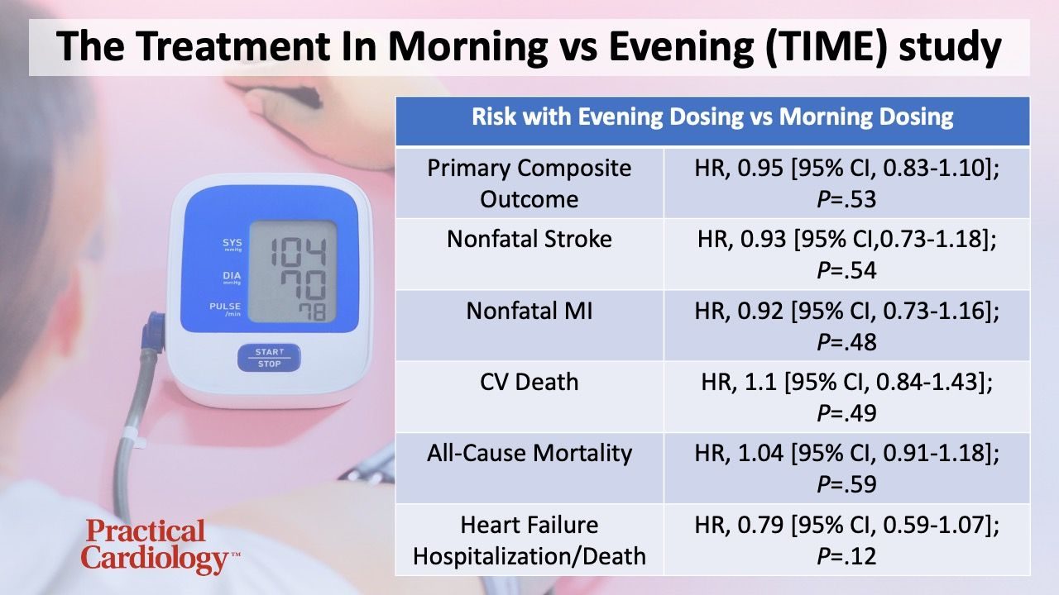
Xülasə: Antihipertenziv dərmanların axşam qəbulu ilə səhər qəbulu arasında əsas ürək-damar hadisələri baxımından fərq yoxdur.
Xəstələrə təyin olunan istənilən arzuolunmaz təsirləri minimuma endirən antihipertenziv dərmanları onlar üçün əlverişli vaxtda müntəzəm qəbul etmələri tövsiyə oluna bilər.
AHD axşam qəbulu təhlükəli deyl.

Slide 18

Tip 2 şəkərli diabetli xəstələrdə intensiv antihipertenziv mülicənin faydası varmı?

Slide 19
AT nəzarət qrupu və qlikemik nəzarət qrupunda Kaplan-Meier əyriləri.
(A) Standart qlikemik müalicə;
(B) intensiv qlikemik müalicə
Standart qlikemik nəzarət alan xəstələr üçün intensiv qan təzyiqinə nəzarət strategiyası, standart qan təzyiqinə nəzarət strategiyası ilə müqayisədə ilk böyük ürək-damar hadisəsini orta hesabla 5 il ərzində 28,1 gün (0,4 ilə 55,9 gün arasında) gecikdirdi..
Əksinə, intensiv qlikemik nəzarət alan xəstələr üçün intensiv qan təzyiqinə nəzarət strategiyası standart qan təzyiqinə nəzarət strategiyası ilə müqayisədə 5 il ərzində orta hesabla 25,2 gün (52,3 gündən 1,9 günə qədər) ilk böyük ürək-damar hadisəsinə qədər olan vaxtı tezləşdirdi.
Qeyd: Əyrilərin altında kölgələnmiş sahə məhdud orta sağ qalma müddətini, standart AT nəzarət üçün mavi xətti və intensiv qan təzyiqinə nəzarət üçün qırmızı xətti təmsil edir. Qeyd edək ki, (B) bəndində intensiv glikemik müalicə kohortu ilə proporsional təhlükə fərziyyəsinin pozulması var
BMJ Open 2021;11:e050335. doi:10.1136/bmjopen-2021-050335

Slide 20
Sub qruplarda AT müalicə strategiyasına görə məhdud orta sağ qalma müddəti (RMST-restricted mean survival time)
Nətcə: AT intensiv müalicəsi standart glikemik müalicə alan və koqnitiv pozğunluğu olmayan tip 2 diabetli xəstələrdə ölüm və ürək-damar hadisələrini azalda bilər
BMJ Open 2021;11:e050335. doi:10.1136/bmjopen-2021-050335

Slide 21
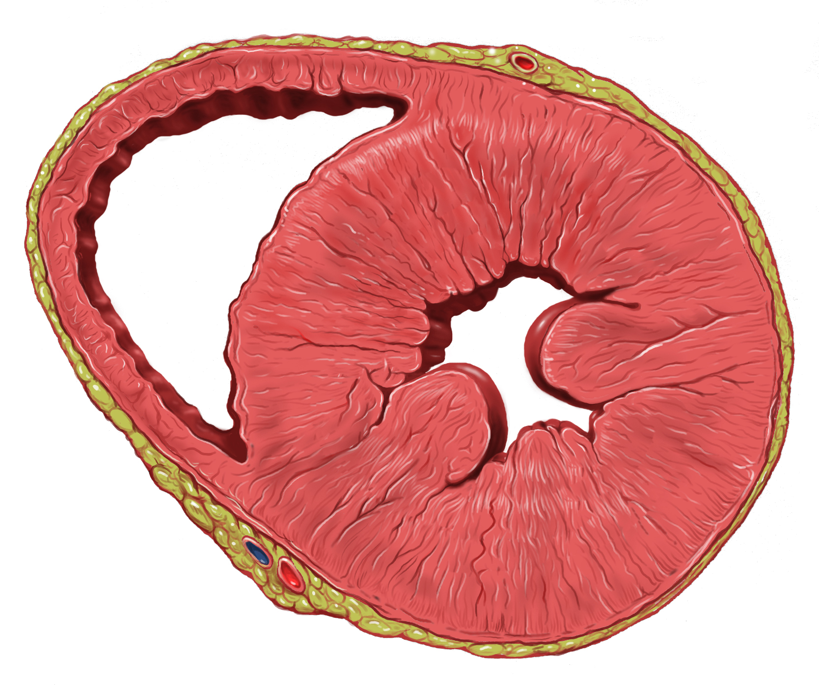
Sol mədəciyin bədxassəli hipertrofiyası olan xəstələrdə SAT intensiv endirilməsinin standartla müqayisəsi
Sol mədəciyin hipertrofiyasının (SMH) miokard zədələnməsini və neyrohormonal stressi əks etdirən ürək biomarkerlərinin yüksəlməsi ilə birlikdə olması bədxassəli SMH kimi dəyərləndirilir və ürək çatışmazlığı və ölüm üçün yüksək risklə assosiasiya olunur. SPRİNT subalizi

Slide 22
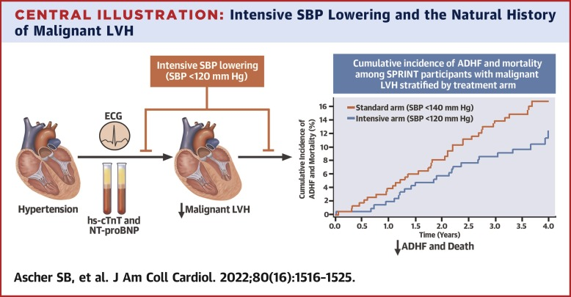
Sol mədəciyin bədxassəli hipertrofiyası olan xəstələrdə
SAT intensiv endirilməsinin standartla müqayisəsi

Slide 23

AT nəzarətin paradiqmi:
Kumulyatv SAT yükü.
Kümülyativ SAT yükü 24 aylıq müşahidə müddəti ərzində bütün ölçülmüş SAT əyrilik altındakı dəyərləri ≥130 mm Hg olan halların SAT dəyərləri normal olan hallara nisbəti kimi müəyyən edilmişdir.

Slide 24
AT nəzarətin paradiqmi
AT ambulator ölçülməsi >> kliniki AT
Mərkəzi AT nəzarətin vacibliyi
2007 il.
2011 Hər iki olda
ölçülən təzyiqlar fərqi ≥10 mm c.süt.
SAT nəzarət çətindir, lakin vacibdir.
↑ NT rolu və orta AT
2000 il.
Bazu arteriyasında ölçülən AT
Təkcə DAT deyil, həm də SAT nəzarəti vacibdir
1990-е il.
1970-80 il.
DAT nəzarət
Notes:
T
24

Slide 25
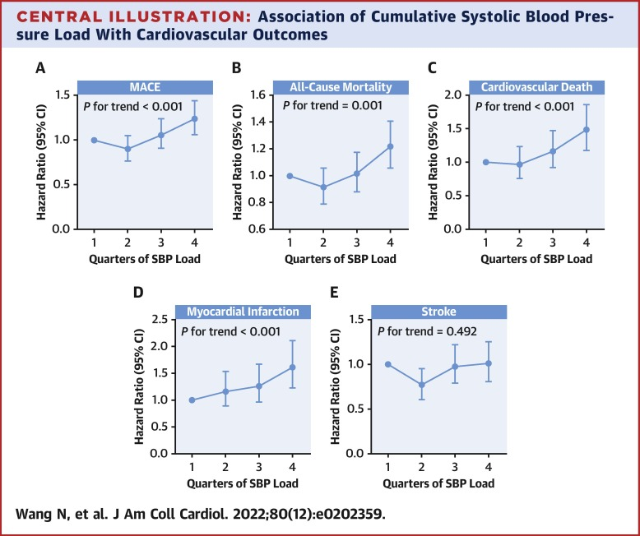
Nəticələr:
Kümülyativ SAT yükü tip 2 diabetli xəstələrdə ənənəvi AT ölçüləri ilə müqayisədə əsas ürək-damar hadisələrinin daha yaxşı proqnozlaşdırılmasını təmin edə bilər. Bu tapıntılar ürək-damar riskinin qiymətləndirilməsində yüksək SAT-in həm yüksəkliyinin, həm də davam müddətinin əhəmiyyətini gücləndirir. [ADVANCE-ON]; NCT00949286)

Slide 26
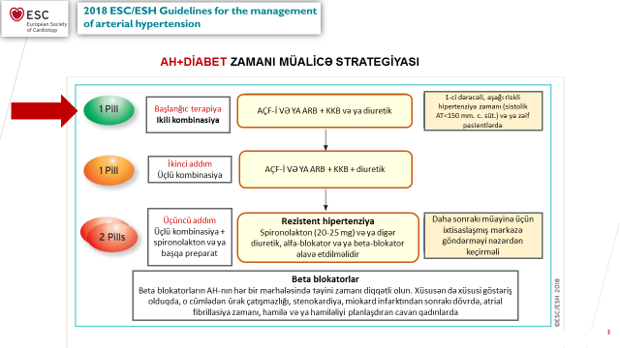
Üçlü-Dördlü fiks dozalı tək həbli Antihipertenziv strategiya taktikası

Slide 27
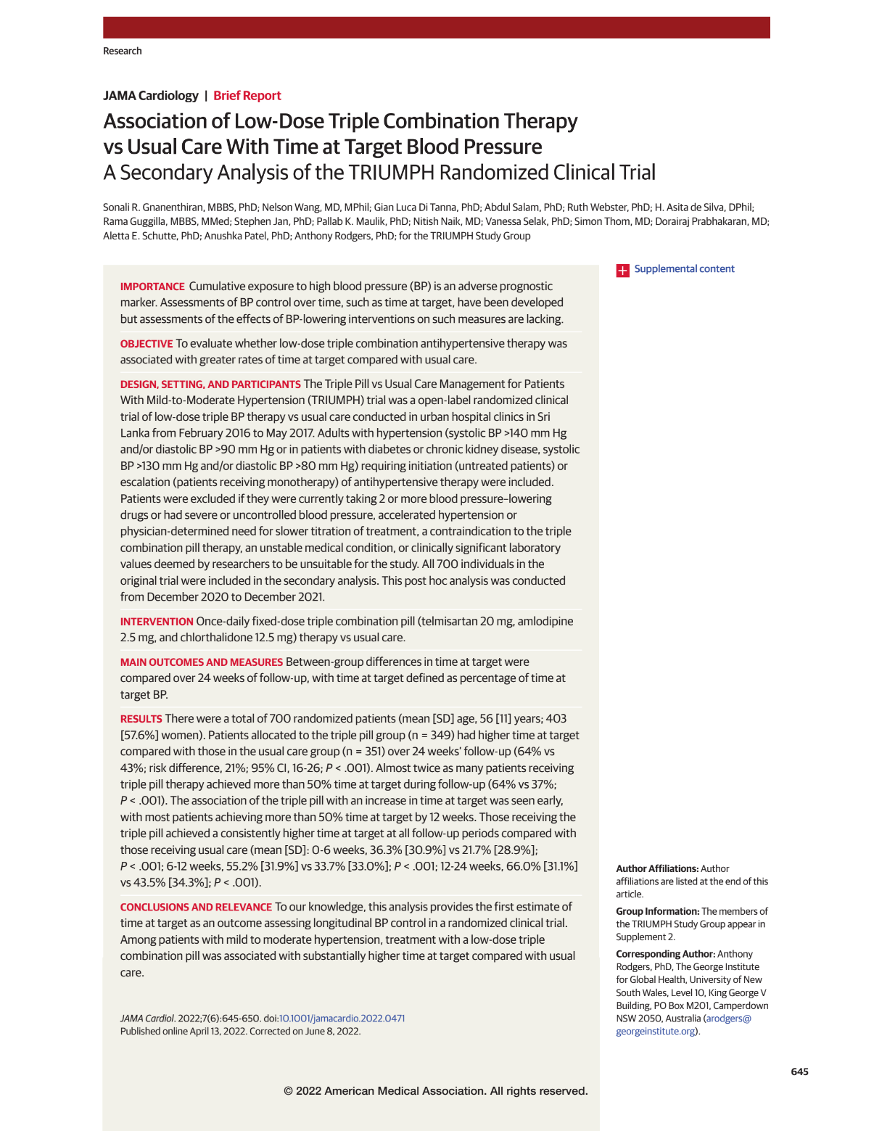
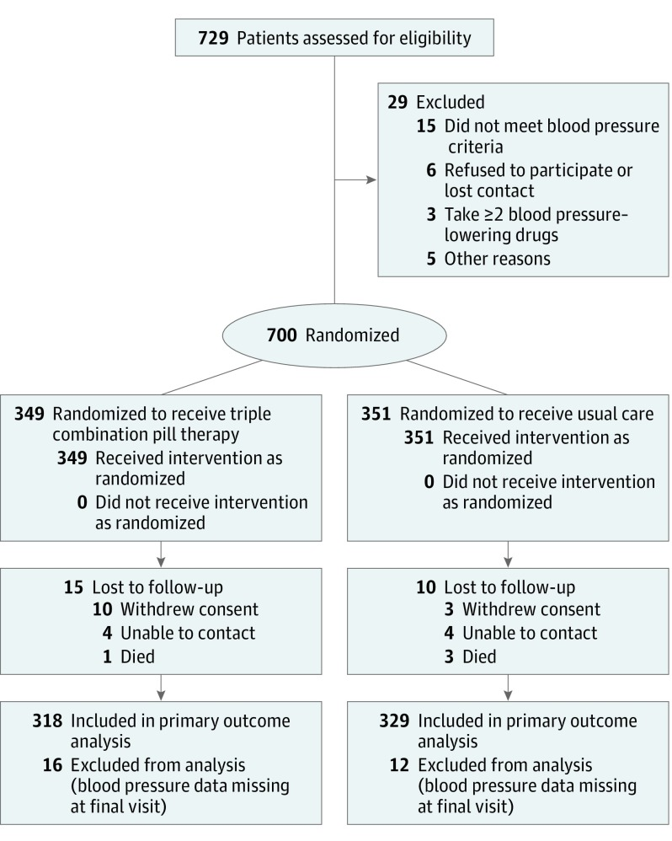
Telmisartan 20 mq
+ amlodipin 2,5 mq
+ xlortalidon 12,5 mq
Gnanenthiran SR, Wang N, Di Tanna GL, et al. Association of Low-Dose Triple Combination Therapy vs Usual Care With Time at Target Blood Pressure: A Secondary Analysis of the TRIUMPH Randomized Clinical Trial. JAMA Cardiol. 2022;7(6):645–650. doi:10.1001/jamacardio.2022.0471

Slide 28
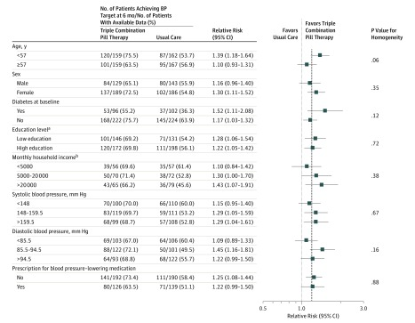
TRIUMPH tədqiqatı:
Nəticələr:Yüngül və ya orta dərəcəli AH xəstələr arasında tərkibində aşağı dozada 3 AHD olan tək həb ilə müalicə adi qaydaya nisbətən hədəf qan təzyiqinə nail olan xəstələrin sayının artmasına səbəb oldu. Bu cür dərmanların ilkin terapiya kimi və ya monoterapiyanın əvəzinə istifadəsi AT-yə nəzarəti yaxşılaşdırmaq üçün effektiv vasitə ola bilər.
Gnanenthiran SR, Wang N, Di Tanna GL, et al. Association of Low-Dose Triple Combination Therapy vs Usual Care With Time at Target Blood Pressure: A Secondary Analysis of the TRIUMPH Randomized Clinical Trial. JAMA Cardiol. 2022;7(6):645–650. doi:10.1001/jamacardio.2022.0471

Slide 29
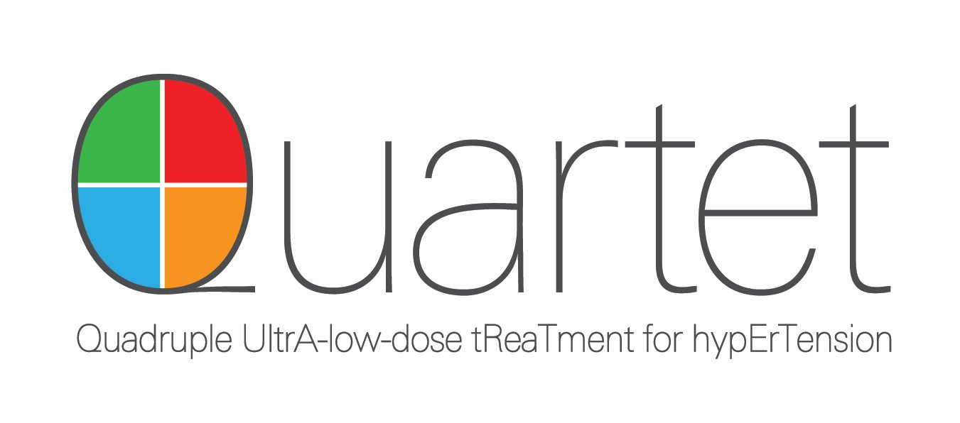
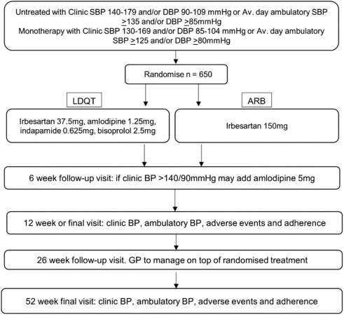
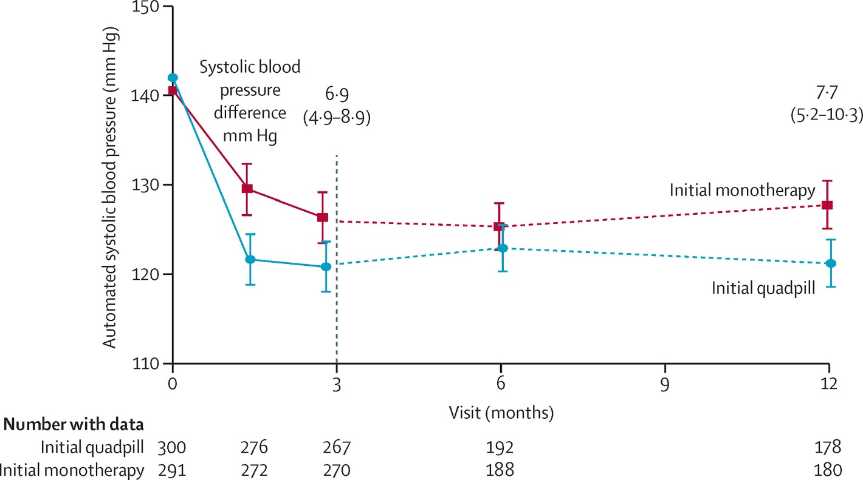
Randomizə olunmuş ikiqat kor aktiv nəzarətli tədqiqat
Nəticə: Sabit dozalı dördhəbli (dördü birində) doza kombinasiyası ilə erkən müalicə strategiyası standart strategiya ilə müqayisədə AT-in daha çox aşağı düşməsinə və onu saxlamağa imkan verir. Bu tədqiqat kvadropill əsaslı strategiyanın effektivliyini, tolerantlığını və sadəliyini nümayiş etdirdi.
Chow C.K., et al., Lancet, 2021,398,(10305), P1043-1052, Published:August 28, 2021DOI:https://doi.org/10.1016/S0140-6736(21)01922-X

Slide 30
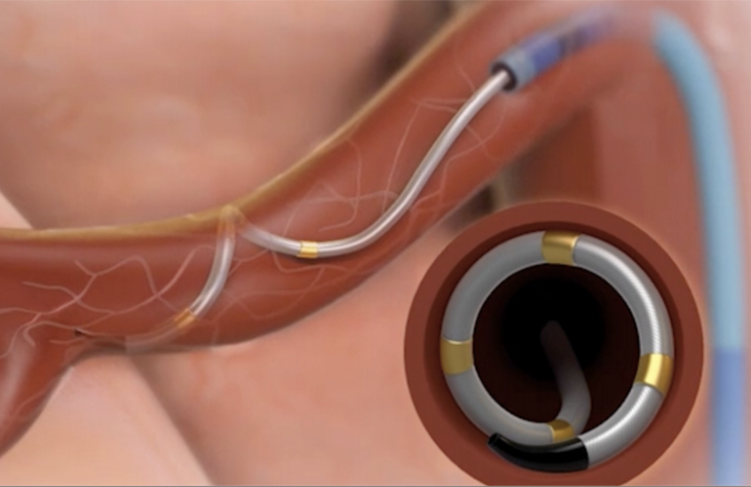
Renal denervasiyada yeniliklər

Slide 31

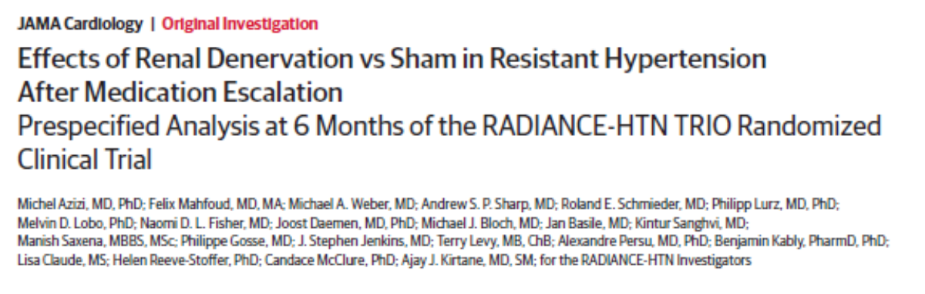
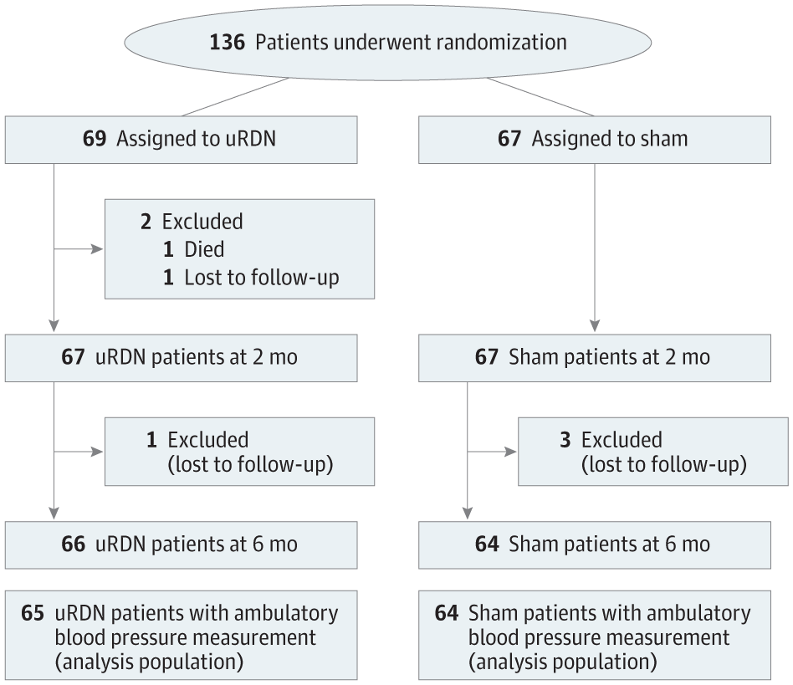
From: Effects of Renal Denervation vs Sham in Resistant Hypertension After Medication Escalation: Prespecified Analysis at 6 Months of the RADIANCE-HTN TRIO Randomized Clinical Trial
Tədqiqatın dizaynı
JAMA Cardiol. Published online November 09, 2022. doi:10.1001/jamacardio.2022.3904

Slide 32
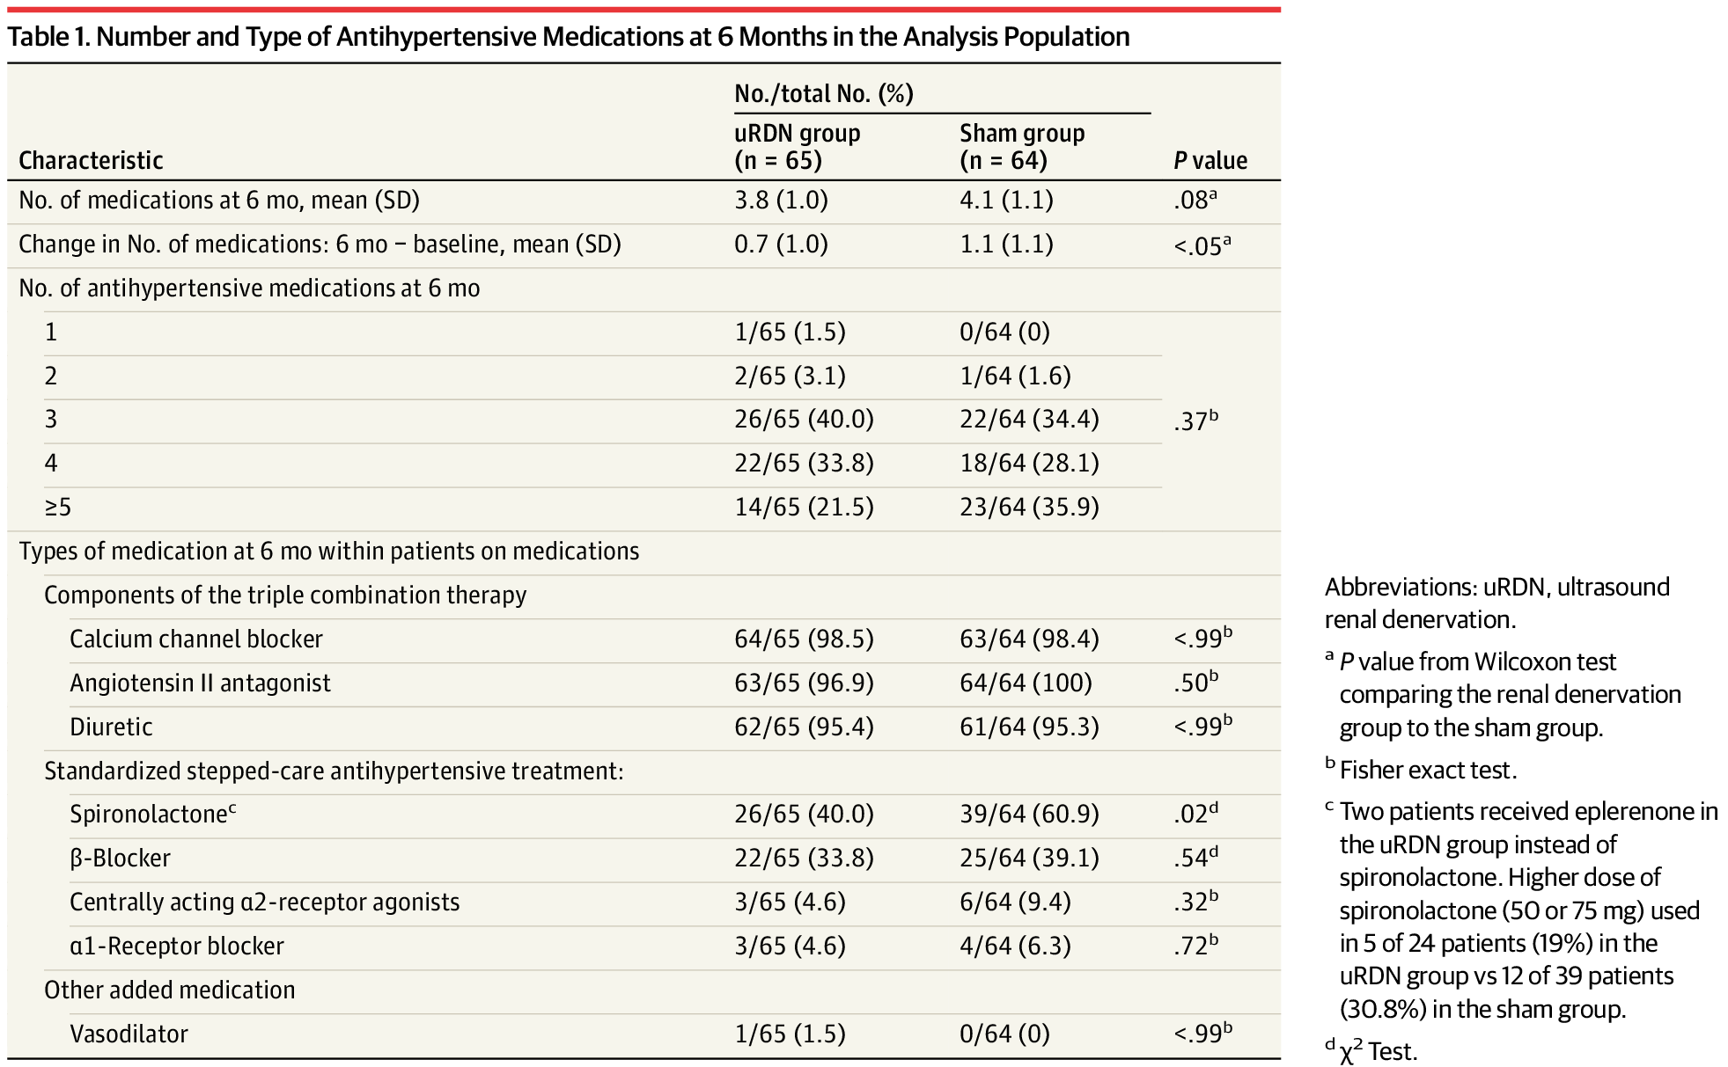
6 aylıq müalicə antihipertenziv dərmanların sayı və tipi:.
JAMA Cardiol. Published online November 09, 2022. doi:10.1001/jamacardio.2022.3904

Slide 33
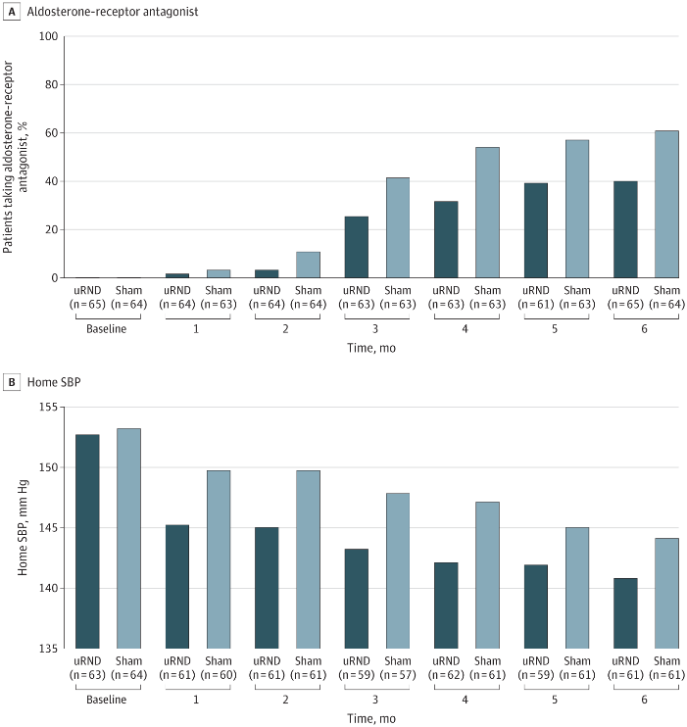
6 aylıq müalicə zamanı MRA qəbul edən xəstələrin nisbəti (%-lə) RADIANCE-HTN TRIO Randomized Clinical Trial
JAMA Cardiol. Published online November 09, 2022. doi:10.1001/jamacardio.2022.3904
Notes:
Percentage of Patients Taking an Aldosterone-Receptor Antagonist and Corresponding 7-Day Home Systolic Blood Pressure (SBP) MeasurementsData were captured monthly from randomization to 6 months in the ultrasound renal denervation (uRDN) group (n = 65) and the sham group (n = 64) in the analysis population. The mean of 7-day home SBP values is shown. The number of patients with available data in each group is shown in parentheses below the x-axis. A, An aldosterone-receptor antagonist was much less frequently added at each monthly visit in the uRDN group by physicians blinded to the randomization compared with the sham group though 6 months (overall odds ratio, 0.4; 95% CI, 0.2-0.7; absolute risk difference: −15.1%; 95% CI, −23.9% to −6.2%; P < .001). B, The overall decrease in home SBP from baseline to 1, 2, 3, 4, 5, and 6 months was greater in the uRDN group than in the sham group (estimated overall between-group difference: −4.3 mm Hg; 95% CI, −8.1 to −0.5 mm Hg; P = .03 in a mixed linear model adjusting for baseline and medications added).

Slide 34
CONCLUSIONS AND RELEVANCE In this study, in patients with RHTN initially randomly assigned to uRDN or a sham procedure and who had persistent elevation of BP at 2 months after the procedure, standardized stepped-care antihypertensive treatment escalation resulted insimilar BP reduction in both groups at 6 months, with fewer additional medications required in the uRDN group.
6 ayda hər iki qrupda qan təzyiqinin oxşar azalması fonunda, uRDN qrupunda daha az əlavə dərman tələb olunur

Slide 35

Diqqətinizə görə minnətdarliq!!!

